Slide 1
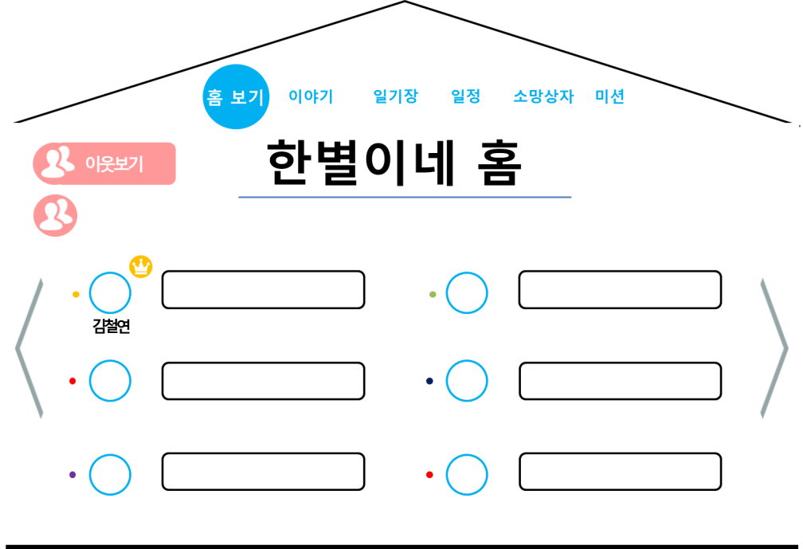
화면ID | Web_UC016_#1 | 화면제목 | 홈보기
페이지경로 : Web_UC002_#1 화면에서 로그인 성공 |  |  | Description (장한별)
 |  |  | 1 | 클릭 시, 일기장 화면으로 이동한다.
1

Slide 2
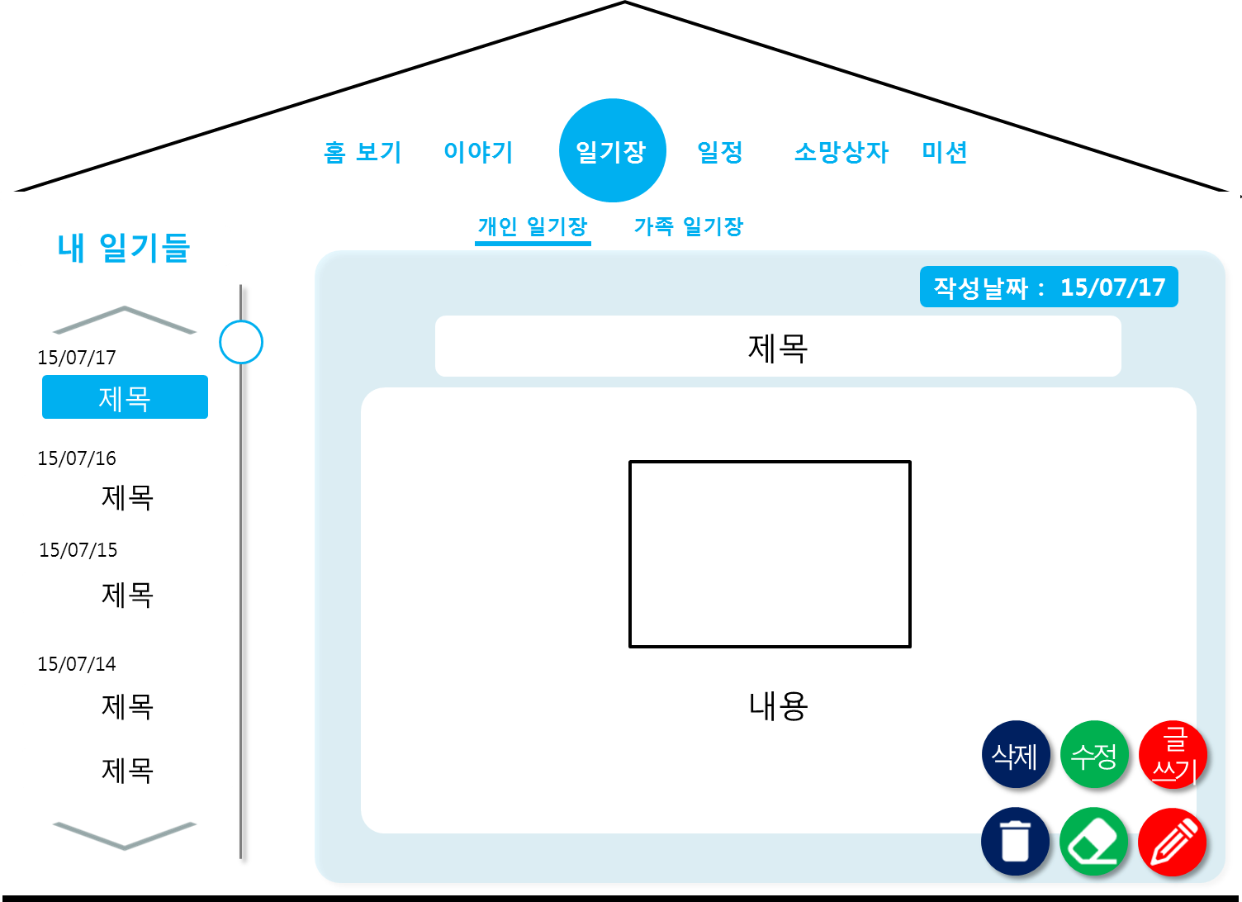
화면ID | Web_UC016_#2 | 화면제목 | 개인일기를 보다
페이지경로 : Web_UC016_#1 에서 일기장을 선택 |  |  | Description (장한별)
 |  |  | 1 | 기본 값으로 개인 일기장의 최근 작성한 일기의 정보가 나온다.
 |  |  | 2 | 클릭 시, 가족일기장 화면으로 이동한다.
 |  |  | 3 | 클릭 & 드래그 시 서버로부터 받아온 간략 일기 목록을 전부 볼 수 있다.
 |  |  | 4 | 클릭 시, 가족일기장 삭제 화면으로 이동한다.
 |  |  | 5 | 클릭 시, 가족일기장 수정 화면으로 이동한다.
 |  |  | 6 | 클릭 시, 가족일기장에 글 쓰기 화면으로 이동한다.
2
3
1
4
5
6

Slide 3
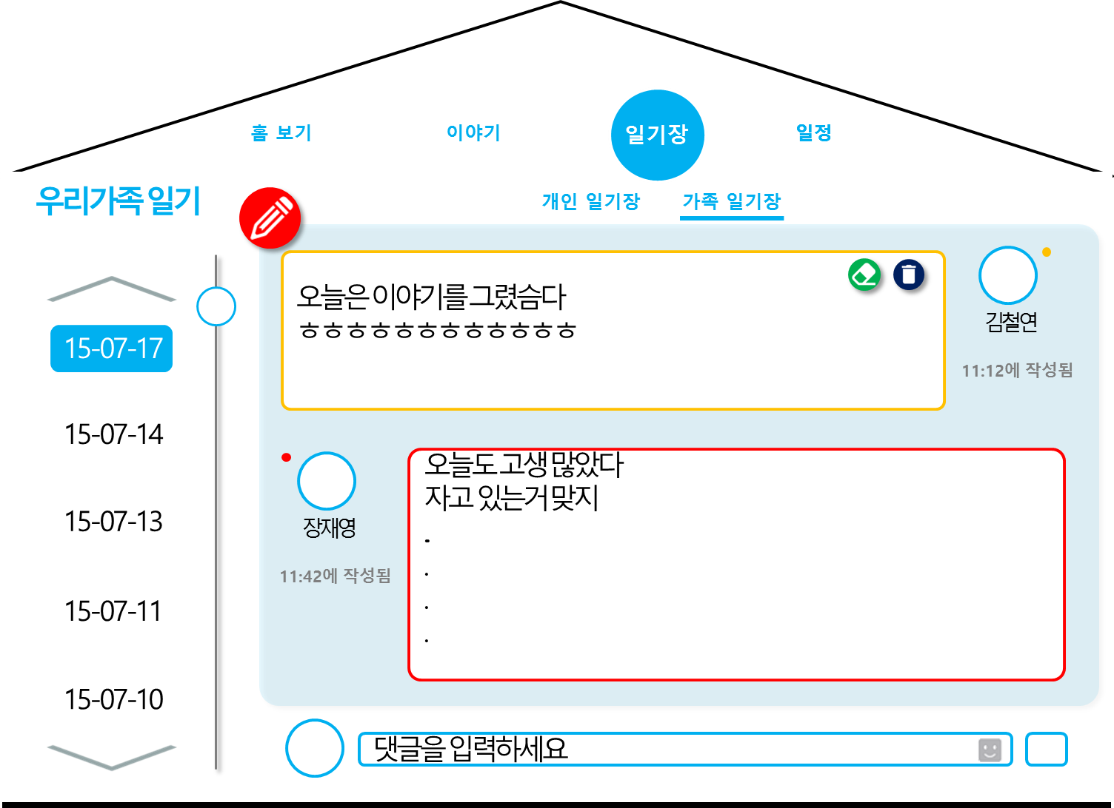
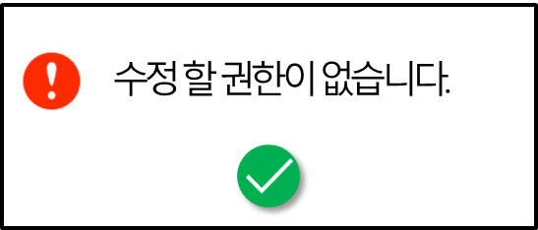

화면ID | Web_UC016_#3 | 화면제목 | 가족일기를 보다.
페이지경로 : Web_UC016_#1 에서 일기장 메뉴의 가족 일기장 클릭 |  |  | Description (장한별)
 |  |  | 1 | 기본 값으로 가족 일기장에 최근 작성된 글의 상세 정보 화면이 출력된다.
 |  |  | 2 | 가족 일기 작성 버튼. 클릭 시, 가족일기장 목록으로 이동한다. 이미 작성했다면 수정하기로 이동한다. 가족일기장 수정으로 이동.
 |  |  | 3 | 수정하기 버튼 클릭 시, 서버에서 개인 파트 일기 정보를 받아와 가족일기장 수정화면으로 이동한다.본인이 작성한 글에서만 가능하다.
 |  |  | 4 | 삭제하기 버튼 클릭 시, 가족일기장 삭제하기로 이동한다. 본인이 작성한 글에서만 가능하다.
 |  |  | 5 | 글을 작성한 가족 구성원의 프로필 사진, 이름, 색상과 작성시간이 내용으로 보여진다.
 |  |  | 6 | 댓글을 작성하는 사람의 프로필 사진이다.
2
1
3
4
10
5
6
7
8
9

Slide 4
화면ID | Web_UC016_#3 | 화면제목 | 가족일기를 보다.
페이지경로 : Web_UC016_#1 에서 일기장 메뉴의 가족 일기장 클릭 |  |  | Description (장한별)
 |  |  | 7 | 가족 일기에 댓글을 작성할 수 있는 공간이다.
 |  |  | 8 | 클릭 시 댓글에 이모티콘을 추가한다.
 |  |  | 9 | 클릭 시 입력한 댓글과 사용자 정보를 서버로 전송하여 추가한다.
 |  |  | 10 | 가족 일기장이 작성된 날짜를 서버로부터 받아온다. 클릭 시, 가족 일기장 상세 정보를 서버로부터 받아와서 화면에 출력한다.
2
1
3
4
10
5
6
7
8
9

Slide 5
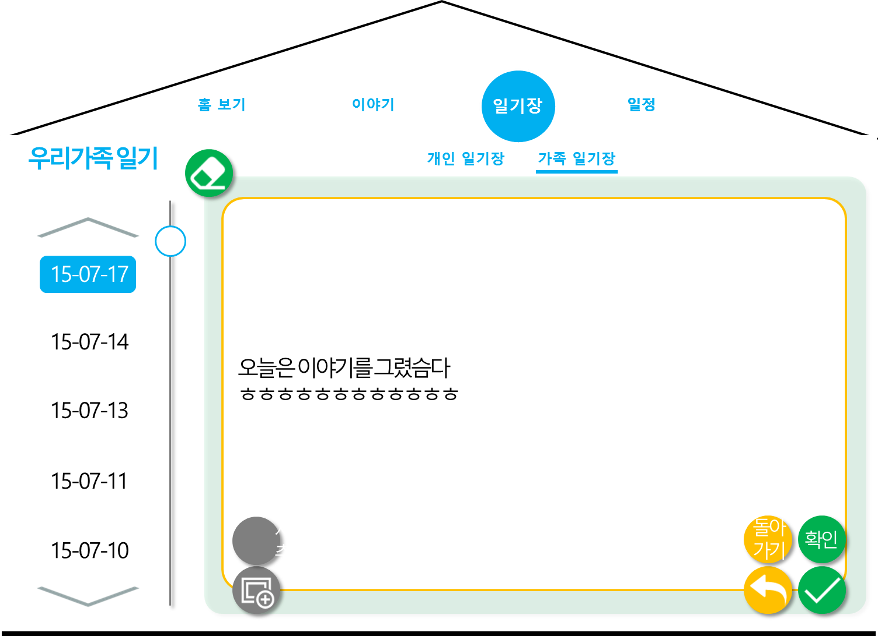
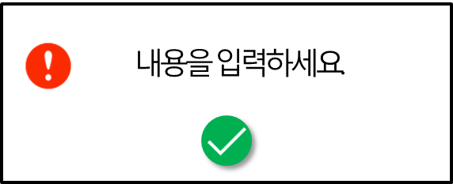
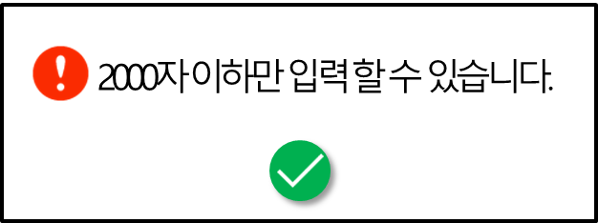
화면ID | Web_UC016_#4 | 화면제목 | 가족일기 자신파트 수정
페이지경로 : Web_UC016_#2 에서 수정 선택 |  |  | Description (장한별)
 |  |  | 1 | 마우스 오버 시, 아이콘이 사진추가라는 글씨로 바뀐다. 클릭 시, 클라이언트의 컴퓨터로부터 사진을 받아와 내용에 추가한다.
 |  |  | 2 | 마우스 오버 시, 아이콘이 돌아가기라는 글씨로 바뀐다. 클릭 시, 현재 작업을 모두 취소하고 가족일기장 목록으로 이동한다.
 |  |  | 3 | 마우스 오버 시, 아이콘이 확인이라는 글씨로 바뀐다. 클릭 시, 유효성을 검증하고 서버에 가족 일기 개인 파트 정보를 전송하여 수정한다. 가족일기장 목록으로 이동한다.
 |  |  | 4 | 클릭 시, 현재 수행 중이던 작업을 취소하고 클릭한 일기의 상세 정보를 서버로부터 받는다. 가족일기장 목록으로 이동한다.
4
1
2
3

Slide 6
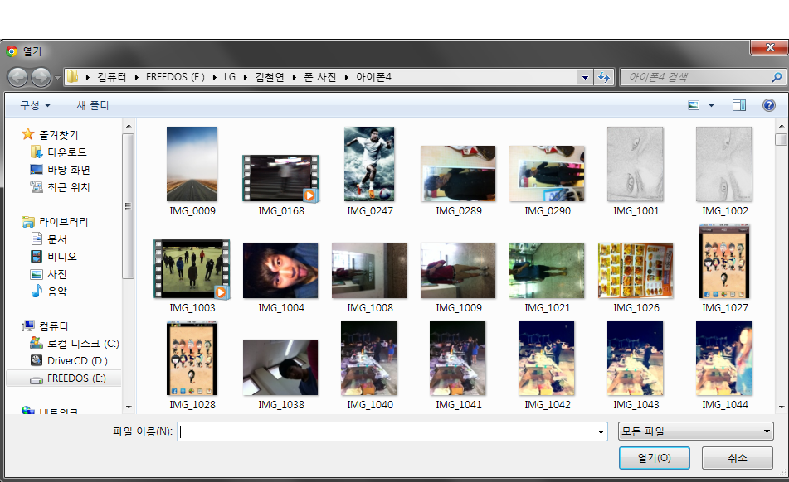
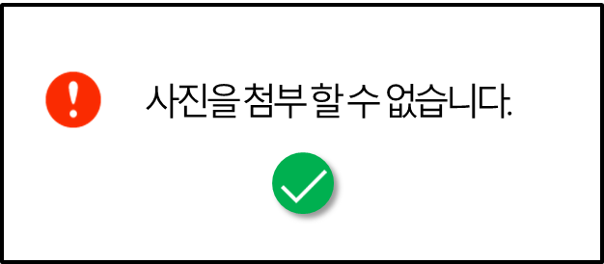
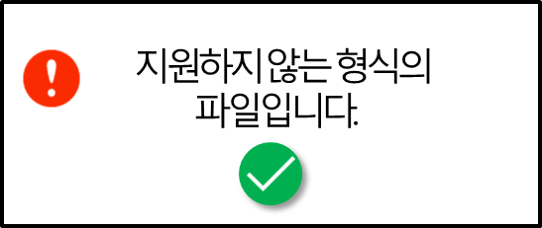
화면ID | Web_UC016_#4 | 화면제목 | 가족일기 자신파트 수정
페이지경로 : Web_UC016_#2에서 수정 선택 |  |  | Description (장한별)
 |  |  | 1 | 마우스 오버시, 아이콘이 사진추가라는 글씨로 바뀐다. 클릭 시, 클라이언트의 컴퓨터로부터 사진을 받아와 내용에 추가한다. 이미지는 jpg, png 형태의 파일만 가능하며 100mb 이하만 첨부 가능하다
 |  |  | 4 | 열기 버튼. 사용자가 이미지를 선택하고, 열기 버튼 클릭 시, 이미지의 유효성을 검사 한 후, 파일을 첨부한다.
 |  |  | 5 | 취소 버튼. 클릭 시, 이미지 첨부를 취소한다.
4
5
1

Slide 7
화면ID | Web_UC016_#5 | 화면제목 | 가족일기를 보다.
페이지경로 : Web_UC016_#3에서 확인 선택 |  |  | Description (장한별)
 |  |  | 1 | 가족 일기 작성 버튼. 클릭 시, 가족일기장 목록으로 이동한다. 이미 작성했다면 수정하기로 이동한다. 가족일기장 수정으로 이동.
 |  |  | 2 | 수정하기 버튼 클릭 시, 서버에서 개인 파트 일기 정보를 받아와 기족일기장 수정화면으로 이동한다.본인이 작성한 글에서만 가능하다.
 |  |  | 3 | 삭제하기 버튼 클릭 시, 가족일기장 삭제하기로 이동한다. 본인이 작성한 글에서만 가능하다.
 |  |  | 4 | 글을 작성한 가족 구성원의 프로필 사진, 이름, 색상과 내용으로 보여진다.
 |  |  | 5 | 댓글을 작성하는 사람의 프로필 사진이다.
 |  |  | 6 | 가족 일기에 댓글을 작성할 수 있는 공간이다.
 |  |  | 7 | 클릭 시 댓글에 이모티콘을 추가한다.
 |  |  | 8 | 클릭 시 입력한 댓글과 사용자 정보를 서버로 전송하여 추가한다.
 |  |  | 9 | 가족 일기장이 작성된 날짜를 서버로부터 받아온다. 클릭 시, 가족 일기장 상세 정보를 서버로부터 받아와서 화면에 출력한다.
1
2
3
9
4
5
6
7
8

